Slide 1
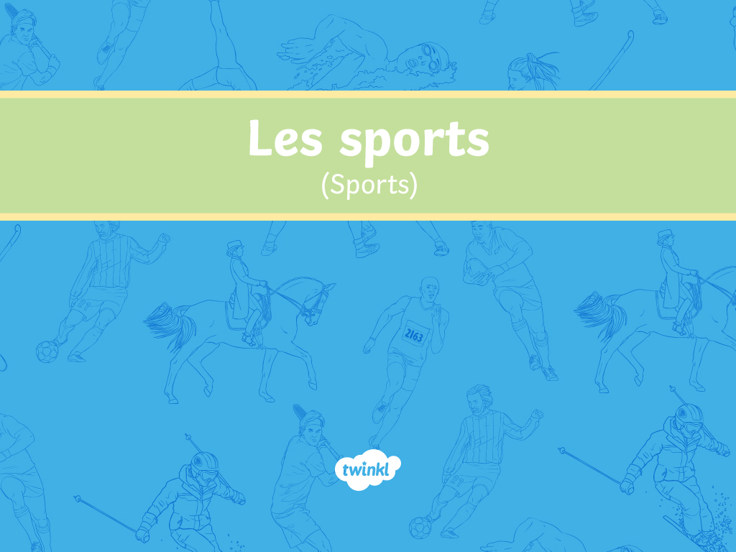


Slide 2



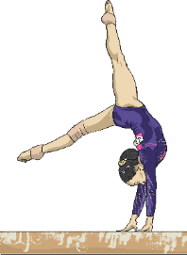
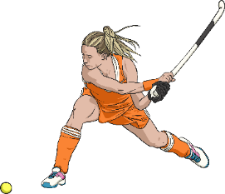
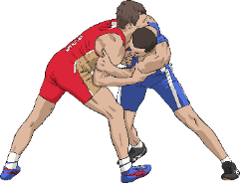
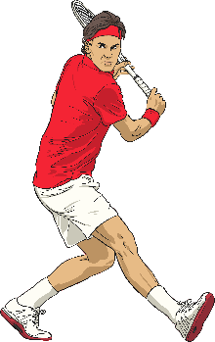
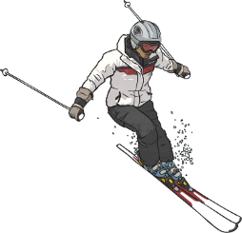
Les Sports: Qu’est ce-que c’est ?
(Sports: What Are They?)
Click play buttons throughout to hear phrases and words.
la gymnastique
la lutte
le hockey
le ski
le tennis

Slide 3
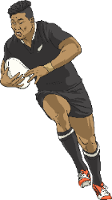
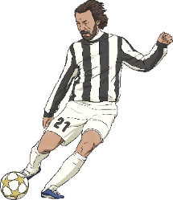
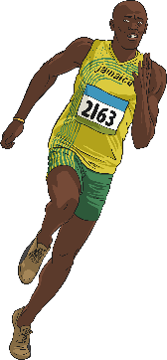
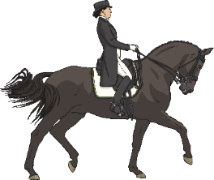
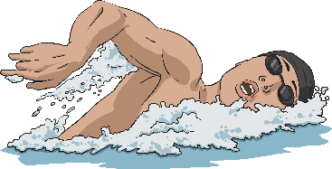
Les Sports: Qu’est ce-que c’est ?
(Sports: What Are They?)
le rugby
le football
la course à pied
l’équitation
la natation

Slide 4
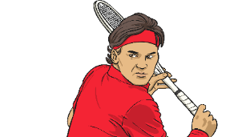
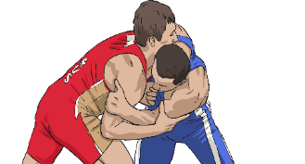

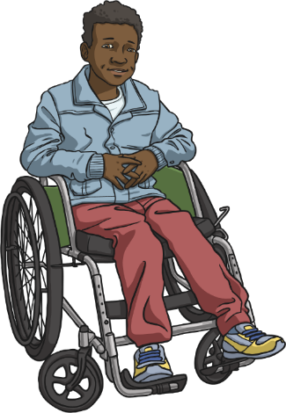
Quel est ton sport préféré ?
(What’s Your Favourite Sport?)
Mon sport préféré est le tennis.
Mon sport préféré est la lutte.

Slide 5

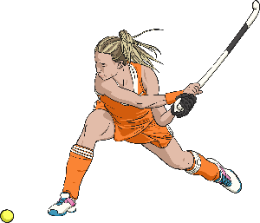


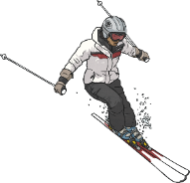

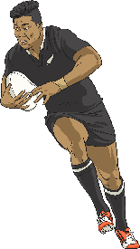

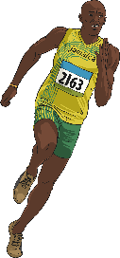
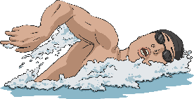
Quel est ton sport préféré ?
(What’s Your Favourite Sport?)
la gymnastique
la lutte
le hockey
le ski
l’équitation
le tennis
le rugby
le football
la course à pied
la natation
Mon sport préféré est…

Slide 6

Allez-y !
(Off You Go!)
Can you convert the following sentences to French!
1. My favourite sport is swimming.
2. My favourite sport is cycling
3. My favourite sport is skiing.
4. My favourite sport is gymnastics.
5. Make up one of your own.

